Slide 1
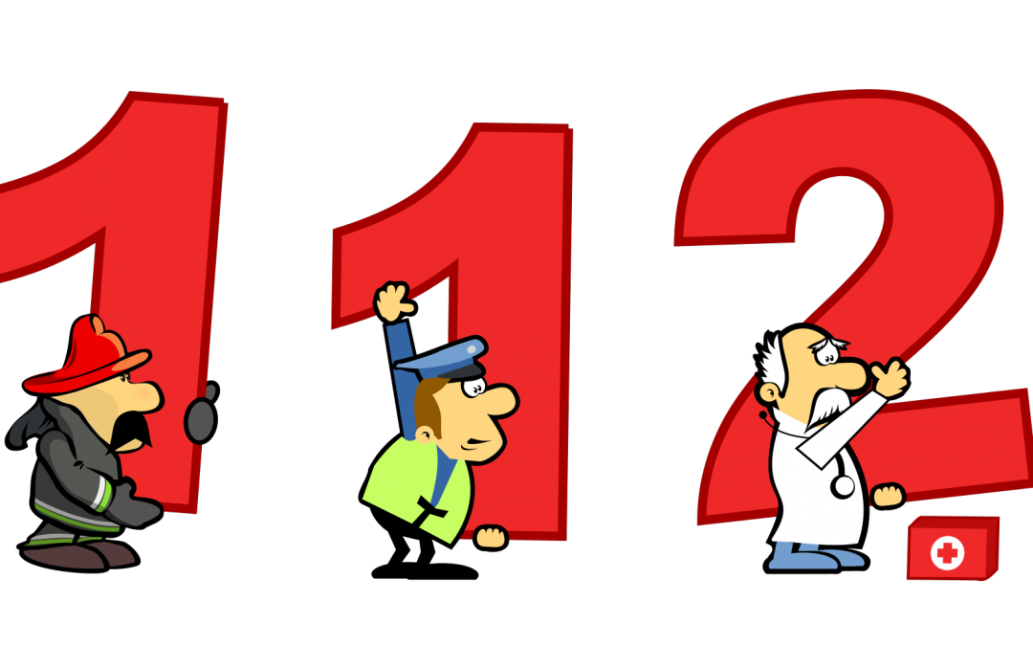
Единый номер вызова экстренных оперативных служб «112»
ОТВЕТСТВЕННЫЕ:
Психолог ЦОВ -112 Иванова Александра Андреевна
Оператор ЦОВ -112 Елисейкина Александра Васильевна

Slide 2

В 1998 году Российская Федерация утвердила Применение единого номера экстренных оперативных служб «112»

Slide 3

Номер «112» – это номер, на который нужно звонить в случае необходимости экстренной помощи, при угрозе жизни и здоровью человека, при чрезвычайных ситуациях.

Slide 4
Экстренная помощь

Slide 5
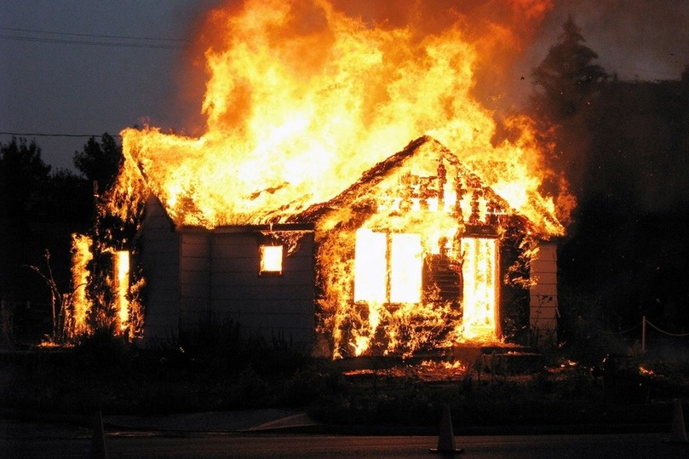

Slide 6
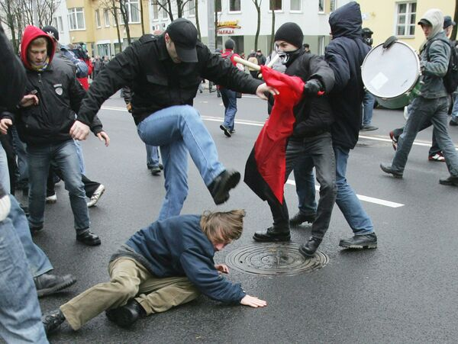

Slide 7
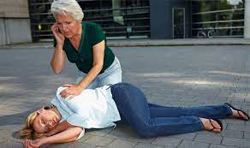

Slide 8
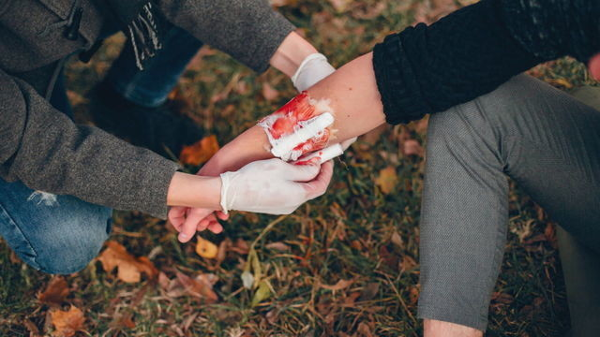

Slide 9
Угроза жизни и здоровью

Slide 10
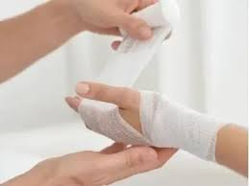

Slide 11
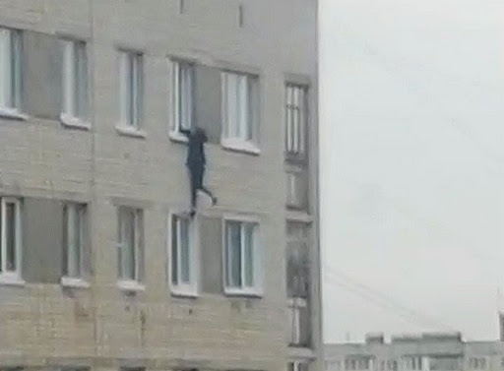

Slide 12
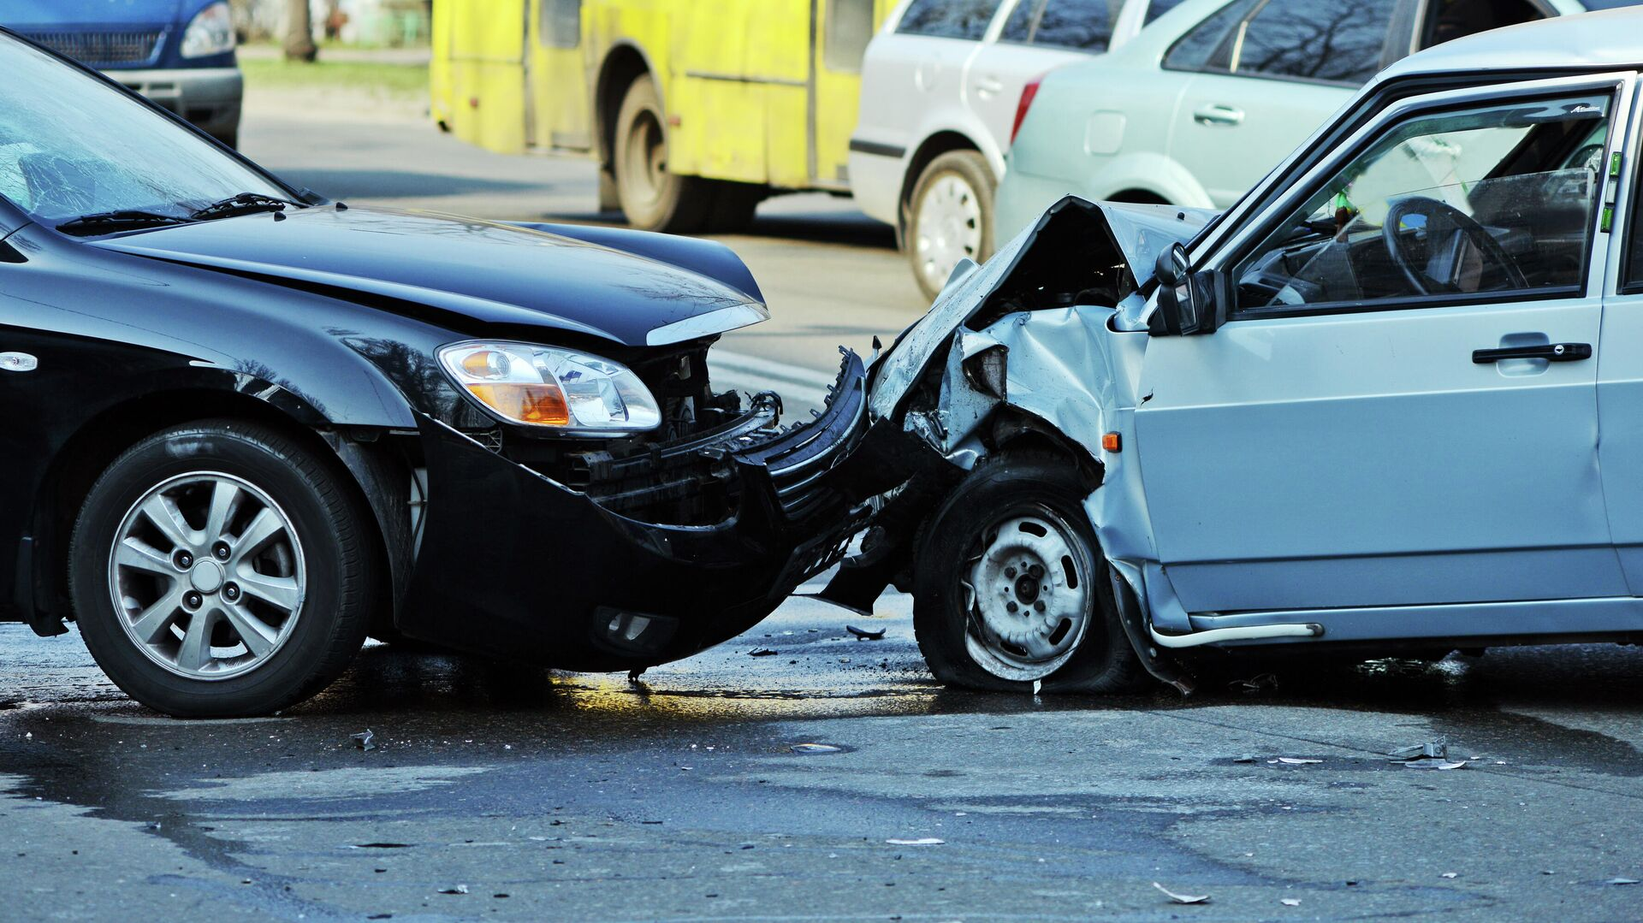

Slide 13
Чрезвычайные ситуации

Slide 14
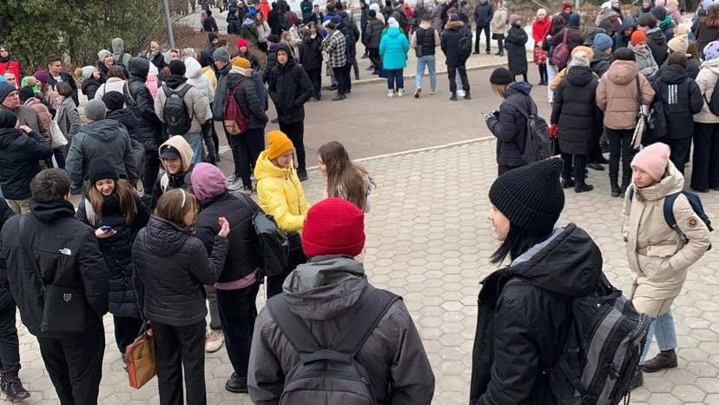

Slide 15
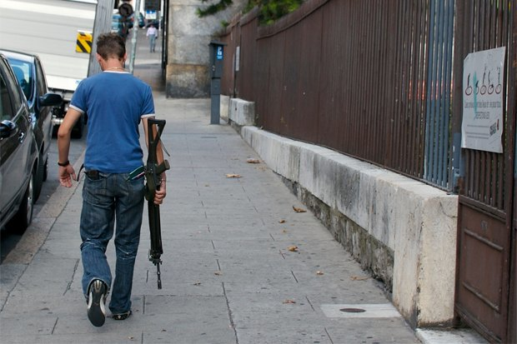

Slide 16

Номер «112»- это круглосуточный, бесплатный номер вызова, на который можно позвонить без сим-карты, без денег на телефоне, находясь вне зоны сети.

Slide 17
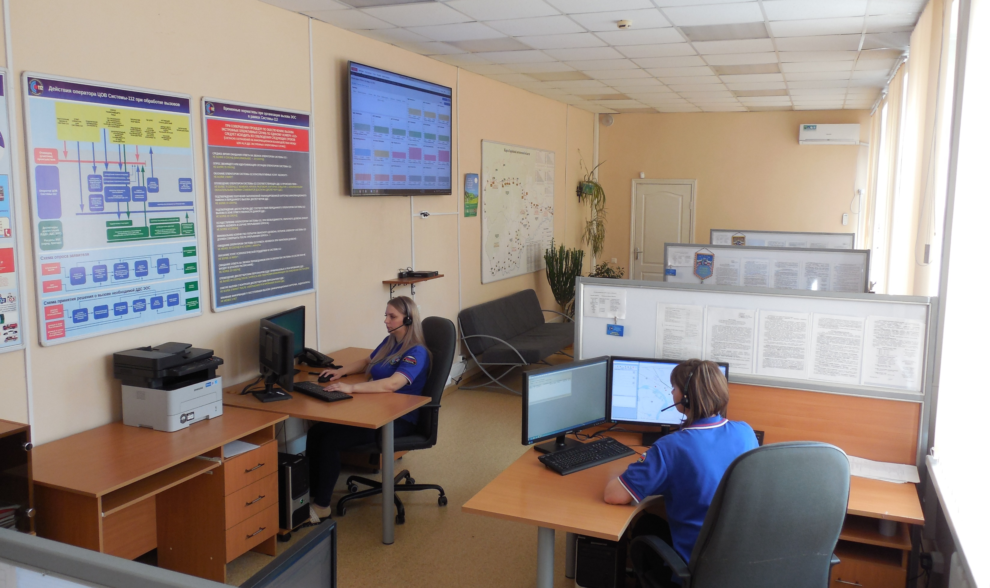
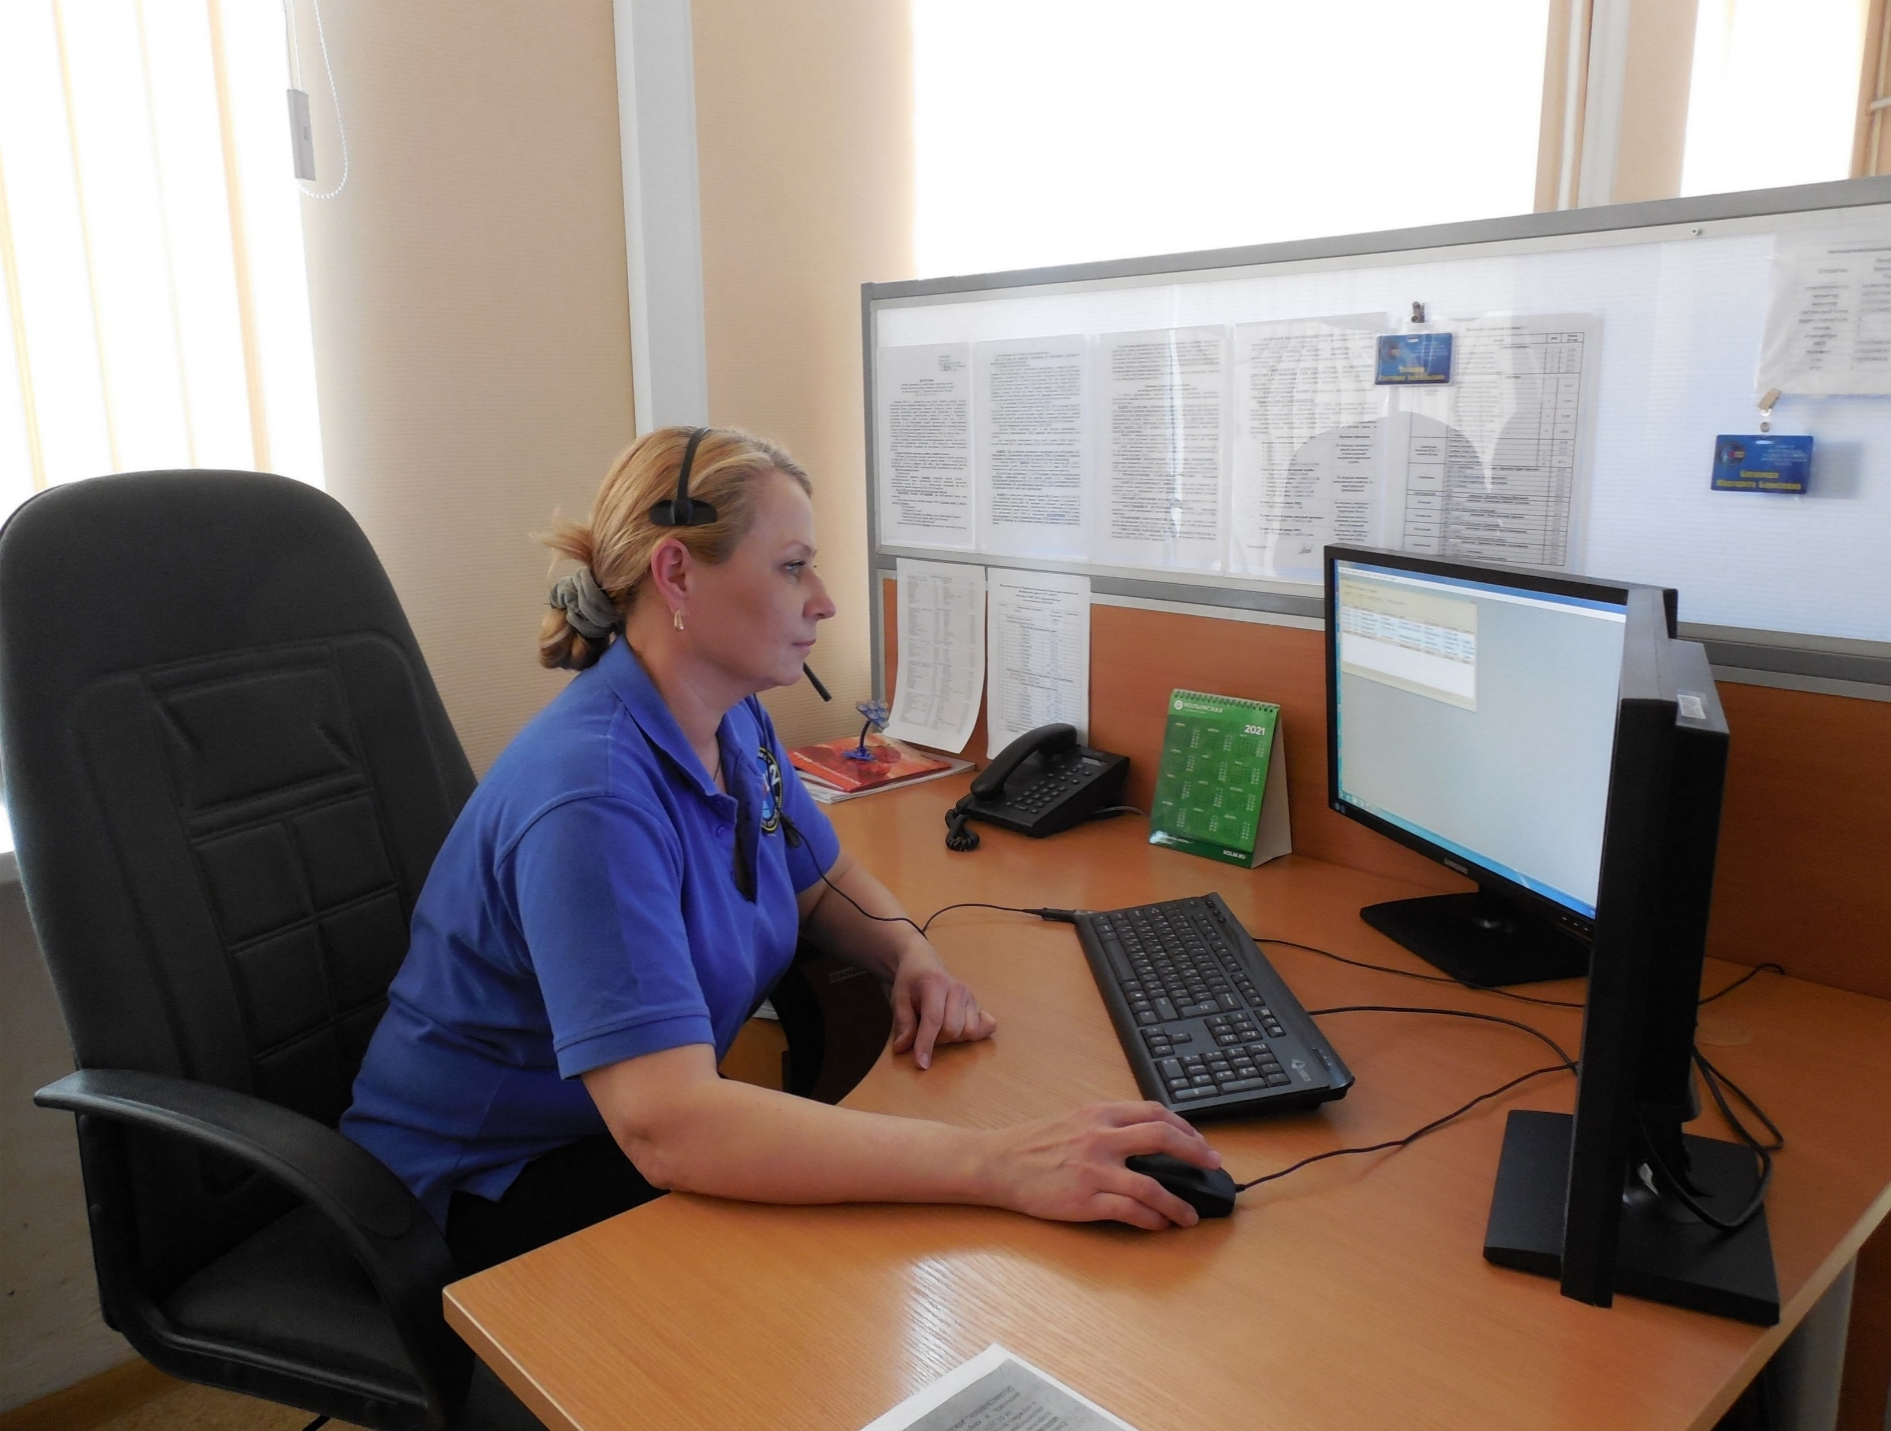
Оператор «112»

Slide 18
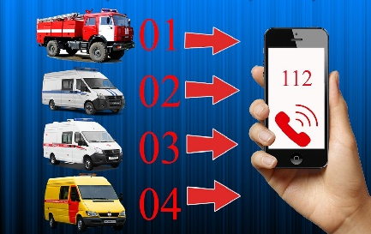

Slide 19
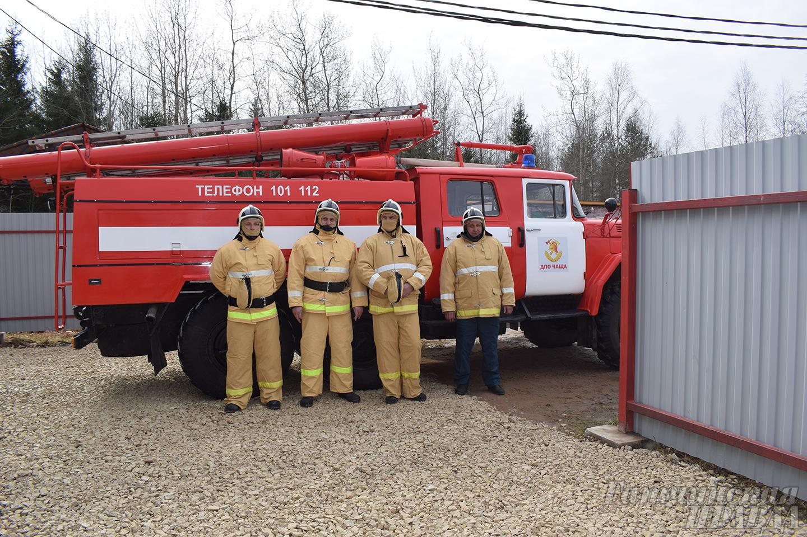
01 (101)- Пожарная служба

Slide 20
02(102) –Полиция

Slide 21
03 (103) -Скорая медицинская помощь

Slide 22
04 (104)-газовая служба

Slide 23
Что вы должны делать, когда позвоните по номеру «112»?

Slide 24
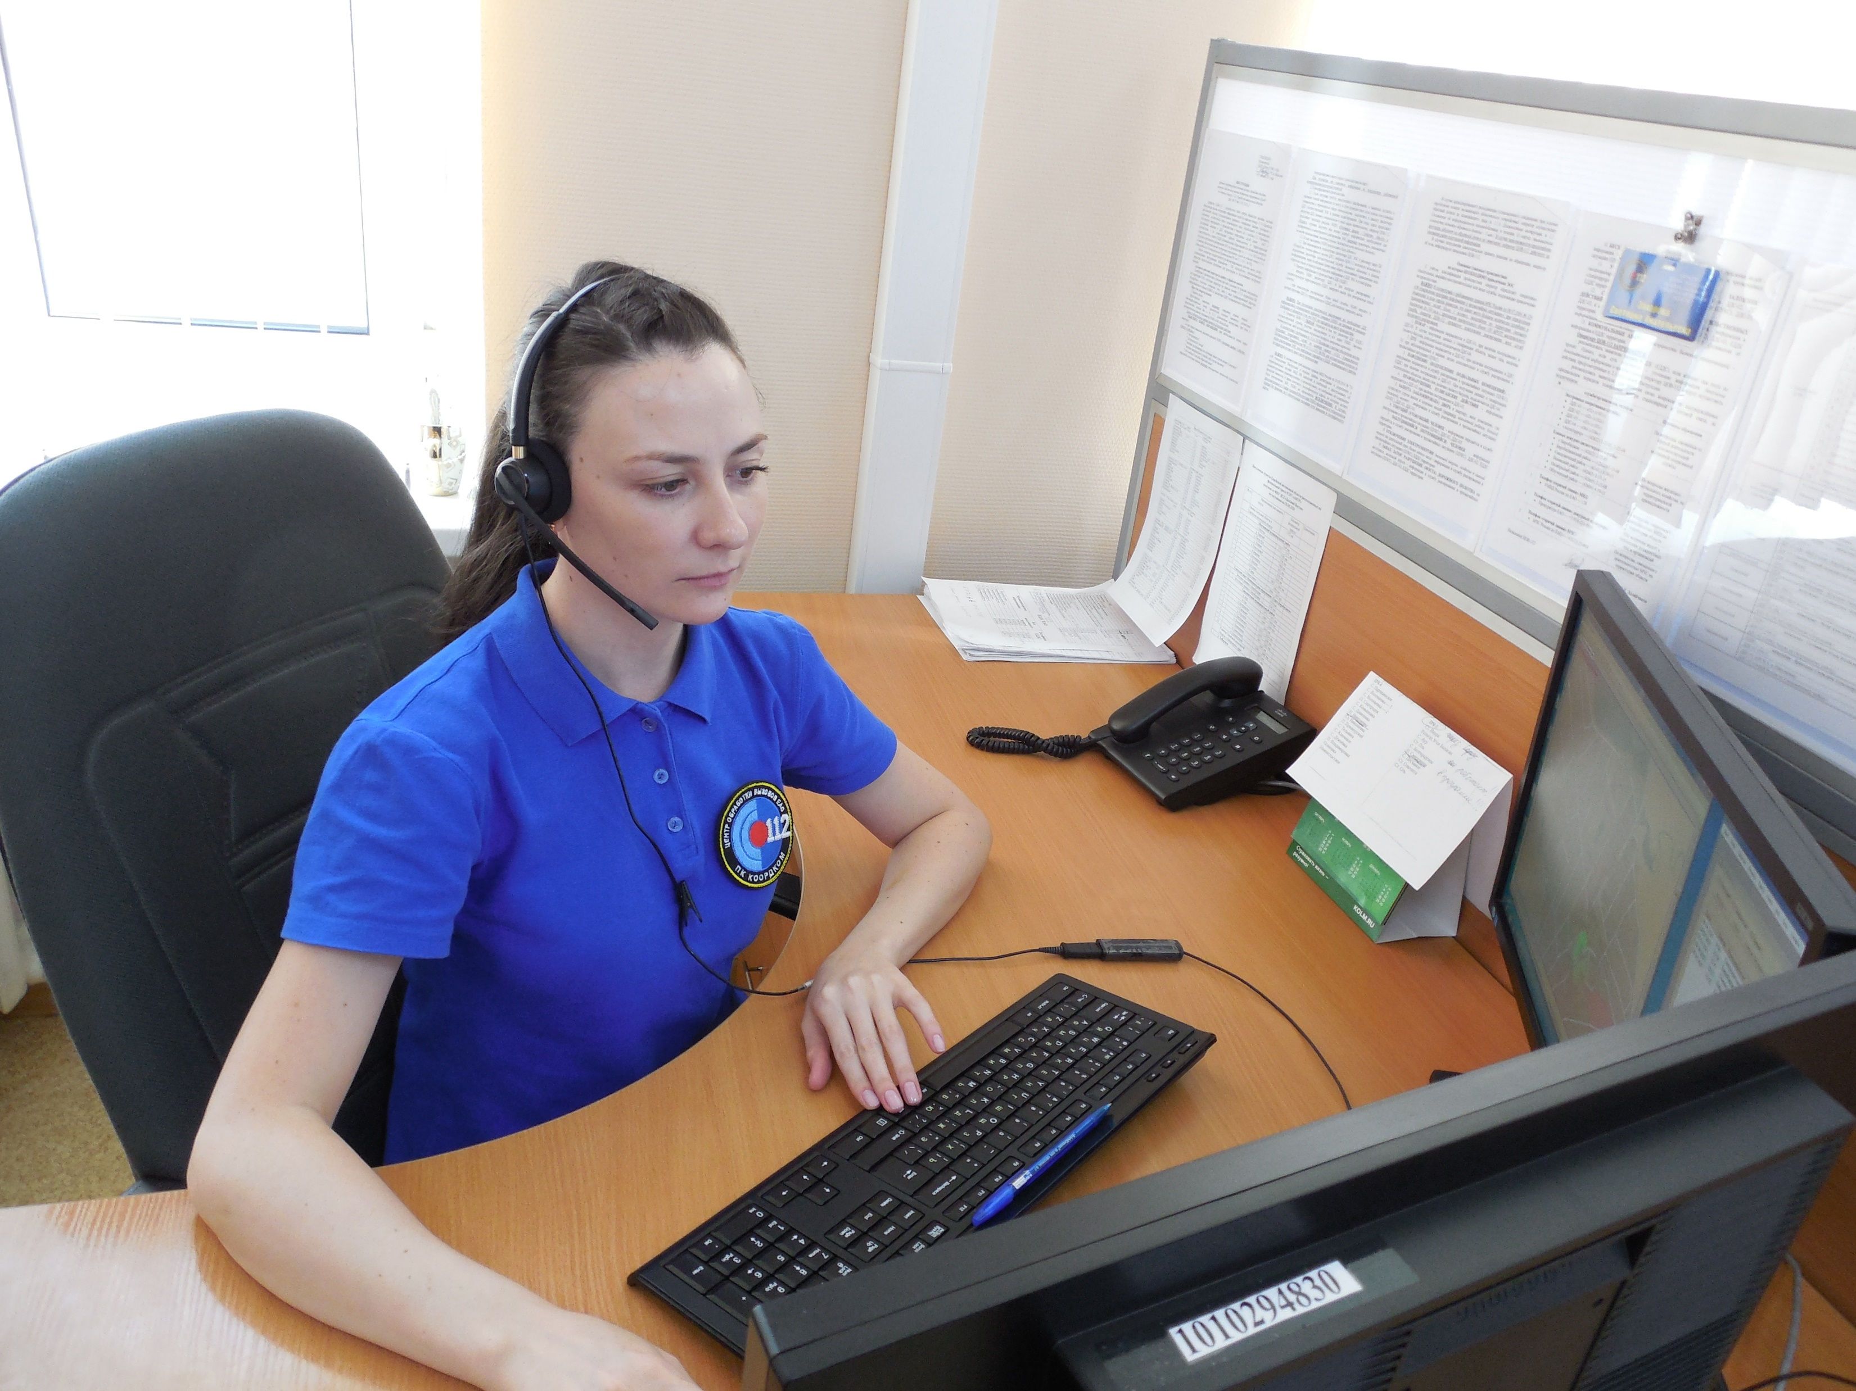
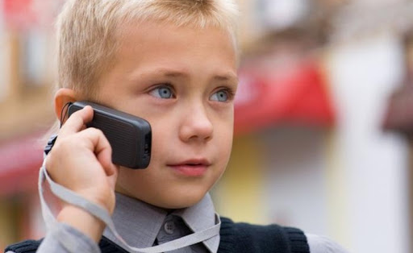
Внимательно слушай оператора и отвечай на все его вопросы чётко
Что случилось?
Где? Сообщи название города или села, название улицы, номер квартиры, номер подъезда, этаж и код домофона.
Кому требуется помощь?
Твои фамилия имя, отчество?

Slide 25
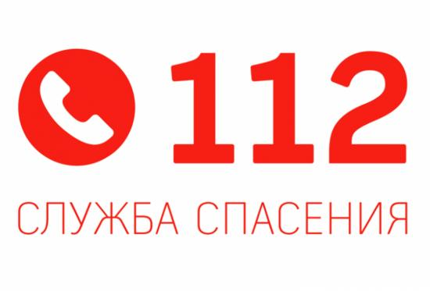
Нарисуй номер «112»

